Slide 1


دانشگاه اصفهان
دانشکده مهندسی کامپیوتر
گروه مهندسی فناوری اطلاعات
سمینار دفاع از پروژه کارشناسی
موضوع
طراحی و ساخت یک
ارائه‌دهنده
نام دانشجو
استاد راهنما: دکتر...
داور: دکتر...
شهریور94

Slide 2
سرفصل مطالب
مقدمه
مفاهیم
شرح پروژه انجام شده
نتایج
جمع بندی
پاسخگویی به سوالات

Slide 3
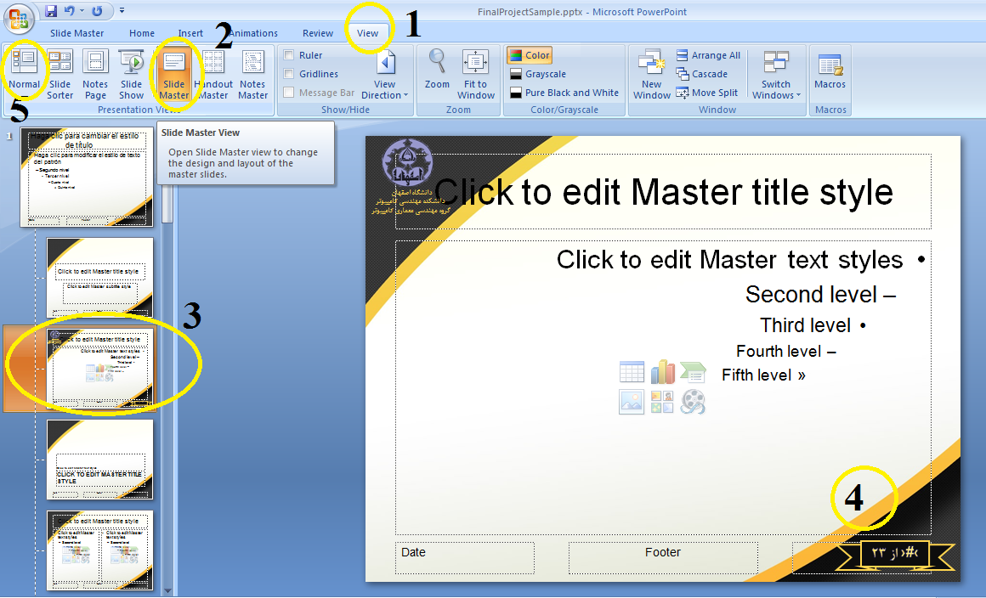
مقدمه
برای شماره گذاری اسلایدها، گزینه view را از منوی بالا انتخاب کنید و مراحل زیر را انجام دهید،
در مرحله 4، امکان ویرایش عدد 23(کل اسلایدها) امکان پذیر است
مرحله 5، شما را برمی گرداند به حالت عادی
عباس یزدی نژاد-بهبود عملکرد سوئیچ در SDN با استفاده از سخت افزارهای قابل پیکربندی

Slide 4

مقدمه
دانشگاه اصفهان
دانشکده‌ مهندسی کامپيوتر
گروه مهندسی فناوری اطلاعات
هر اسلاید حتما عنوان داشته باشد
قسمت پایین صفحه را میتوانید ویرایش کنید و نام و نام خانوادگی خودتان و عنوان پروژه را جایگزین نمایید
4 از 26
عباس یزدی نژاد-بهبود عملکرد سوئیچ در SDN با استفاده از سخت افزارهای قابل پیکربندی

Slide 5
مفاهیم
به صورت مختصر مفاهیم مورد نیاز برای فهم پروژه خود را در 4 الی 5 اسلاید توضیح دهید
عباس یزدی نژاد-بهبود عملکرد سوئیچ در SDN با استفاده از سخت افزارهای قابل پیکربندی

Slide 6
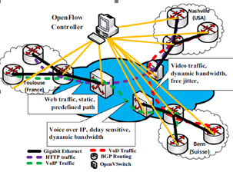
شرح پروژه
کارهای انجام شده در پروژه را در 5-8 اسلاید توضیح دهید
سعی کنید از شکل بیشتر استفاده کنید
عباس یزدی نژاد-بهبود عملکرد سوئیچ در SDN با استفاده از سخت افزارهای قابل پیکربندی

Slide 7
نتایج
اگر شبیه سازی یا پیاده سازی داشته اید آنها را در چند اسلاید ارائه کنید
عباس یزدی نژاد-بهبود عملکرد سوئیچ در SDN با استفاده از سخت افزارهای قابل پیکربندی

Slide 8

جمع بندی
در یک اسلاید به صورت خلاصه ارائه خود را جمع بندی کنید
عباس یزدی نژاد-بهبود عملکرد سوئیچ در SDN با استفاده از سخت افزارهای قابل پیکربندی

Slide 9

پرسش و پاسخ
از حضار تشکر کنید و منتظر تشویق ☺ و سوالهای دانشجوها و استاد داور بمانید ☹
با سپاس از توجه شما
عباس یزدی نژاد-بهبود عملکرد سوئیچ در SDN با استفاده از سخت افزارهای قابل پیکربندی

